Slide 1
SQL PROJECT
음원 사이트 DB 설계

Slide 2
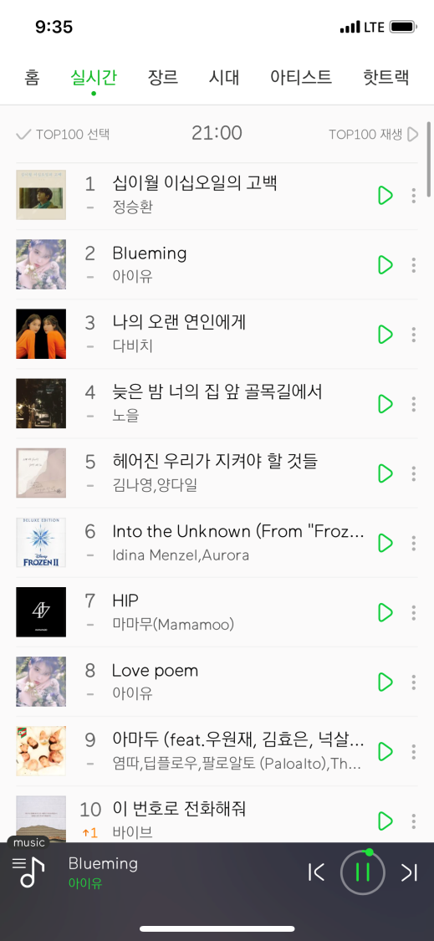
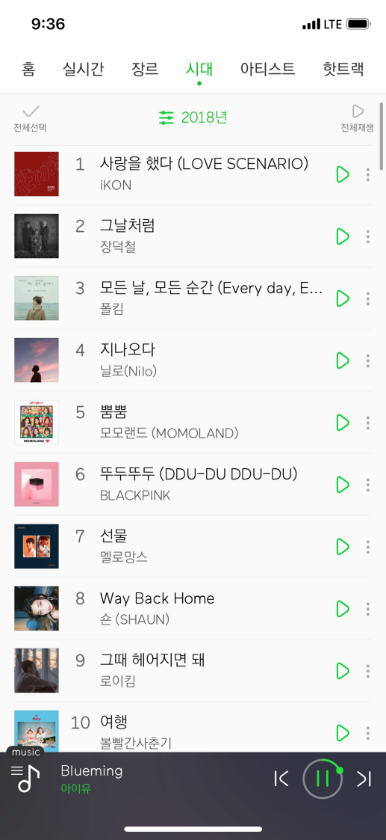
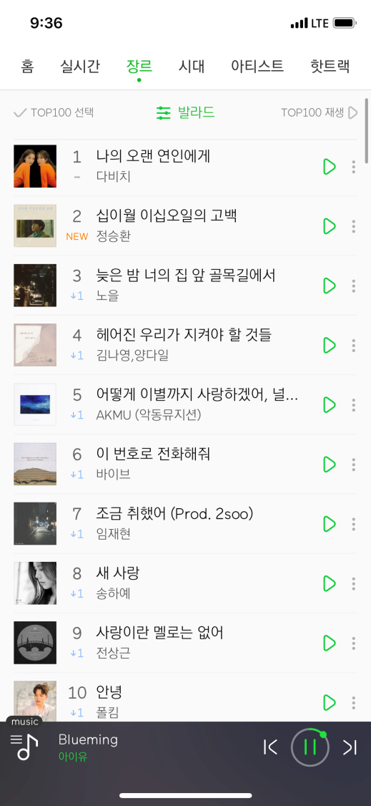
프로젝트 개요
01
(참고 페이지) 멜론 사이트
02
03
04
멜론, 지니 등과 같은
음원사이트의 DB
> 실시간 차트
> 시대별 차트
> 장르별 차트

Slide 3
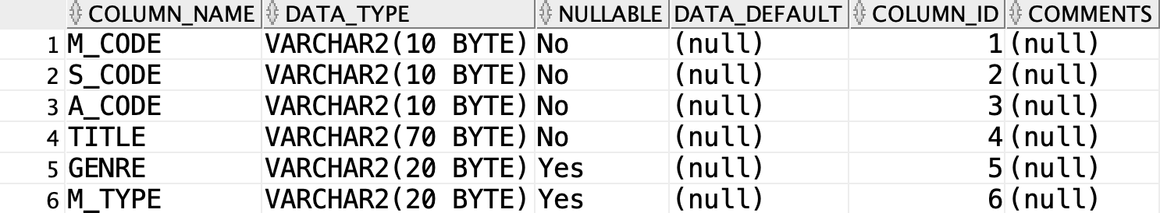
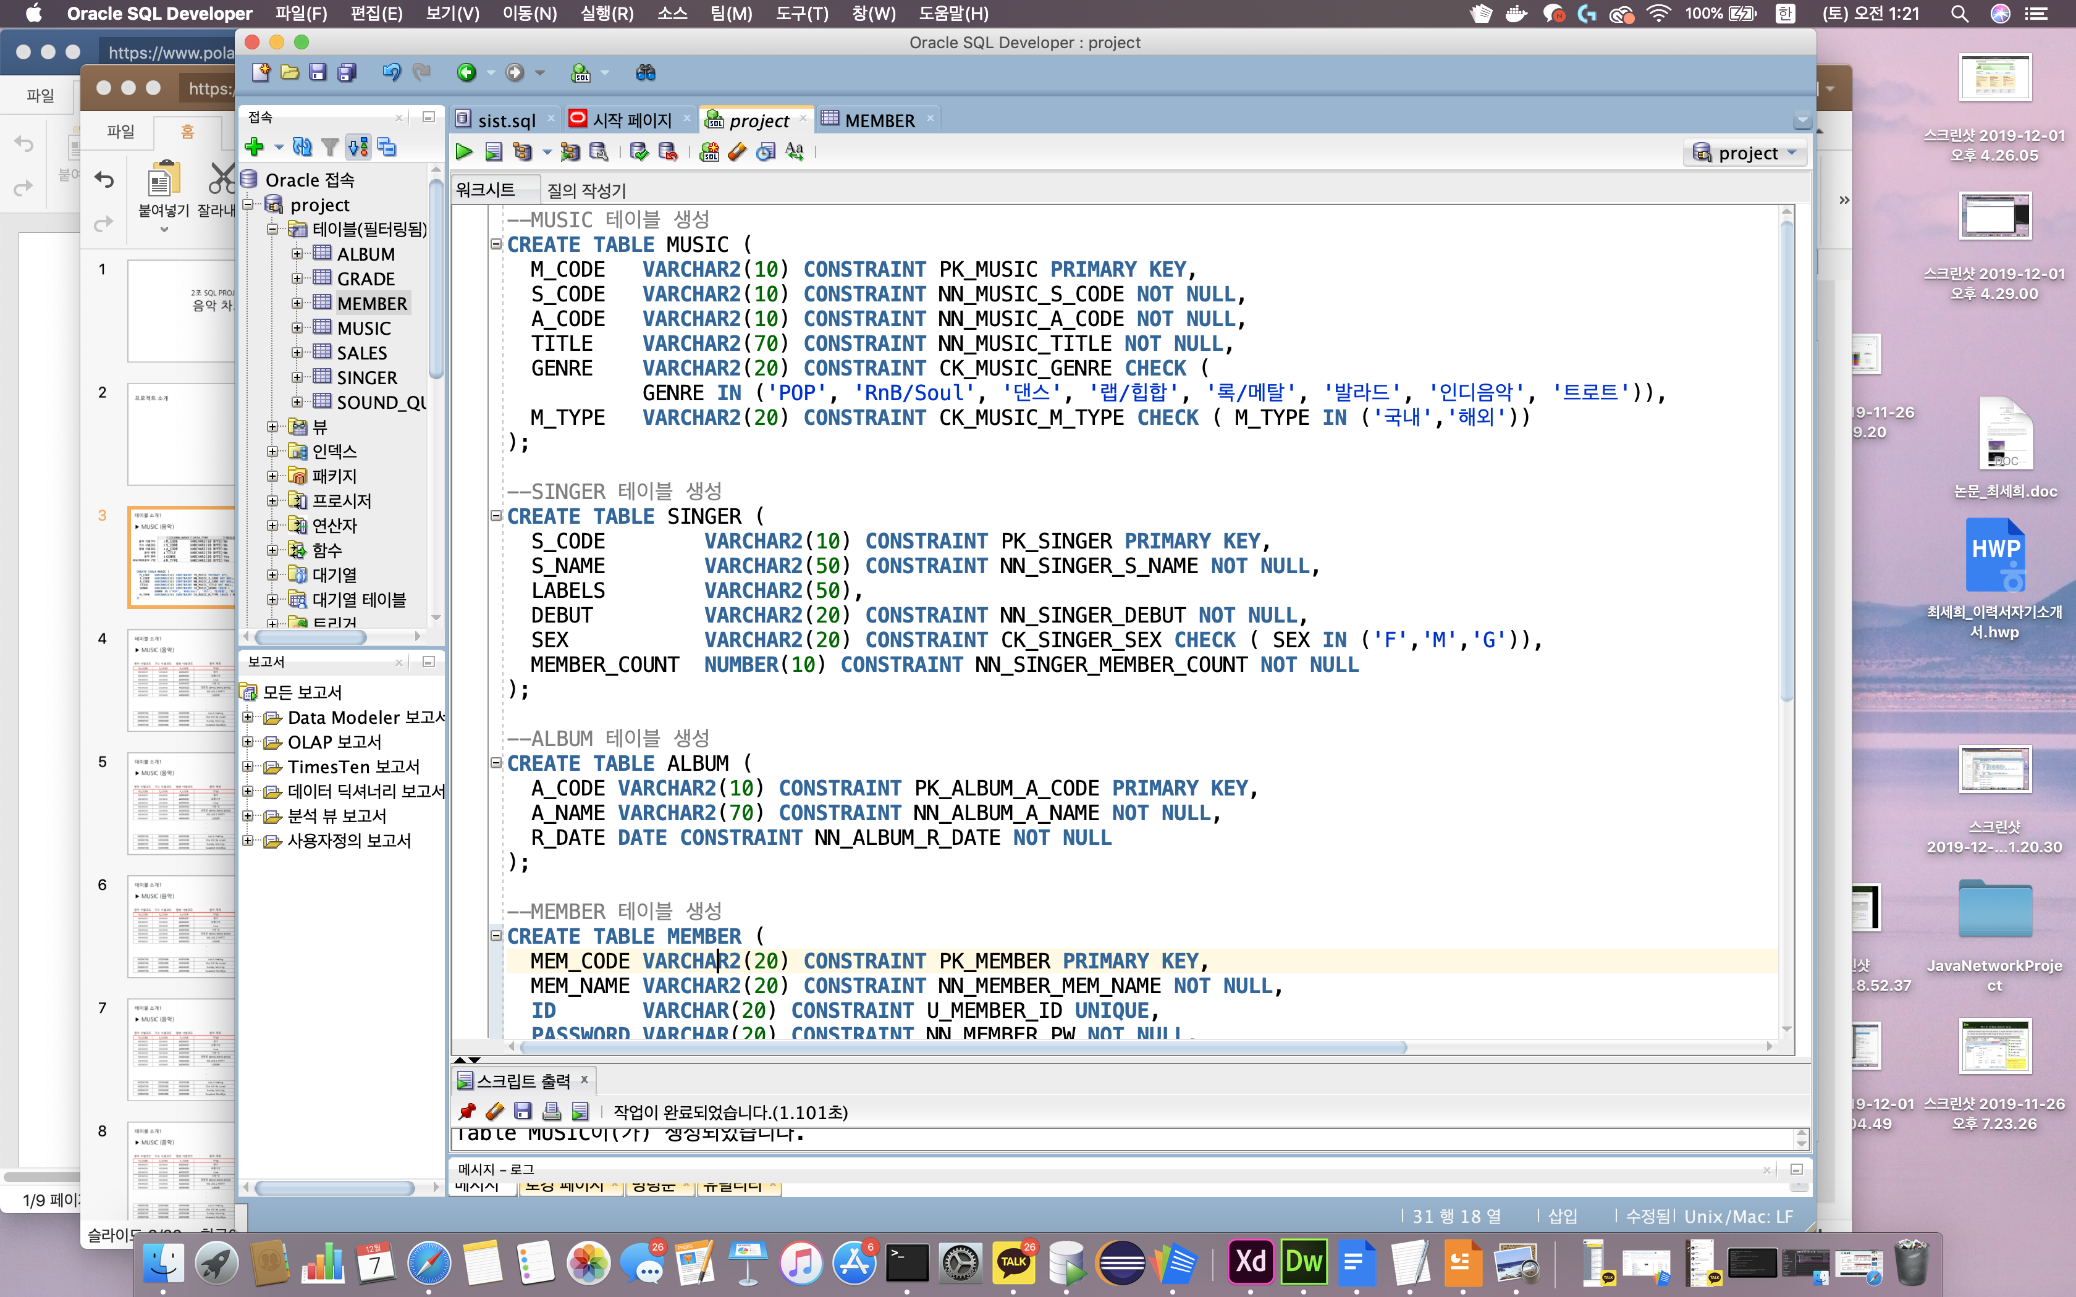
▶ MUSIC (음악)
테이블_1
01
02
03
04
음악 식별코드
가수 식별코드
앨범 식별코드
음악 제목
음악 장르
국내/해외음악 구분

Slide 4
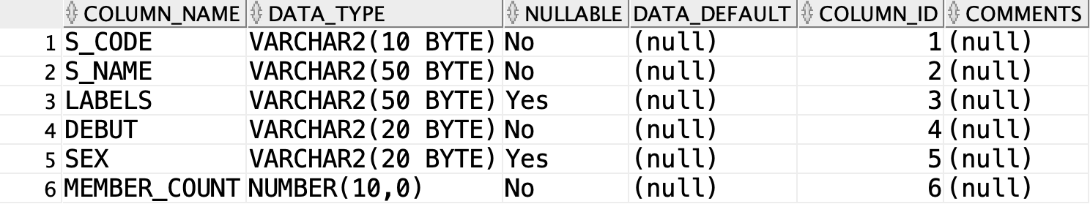
▶ SINGER (가수)
테이블_2
01
02
03
04
가수 식별코드
가수 이름
가수의 소속사
가수의 데뷔년도
가수의 성별
가수의 멤버 수

Slide 5
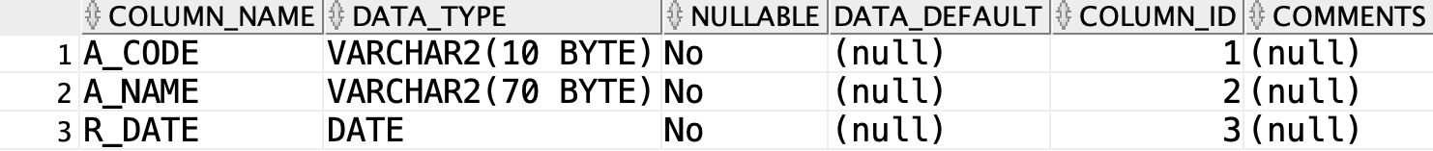
▶ ALBUM (앨범)
테이블_3
01
02
03
04
앨범 식별코드
앨범 이름
발매된 날짜(연, 월, 일)

Slide 6
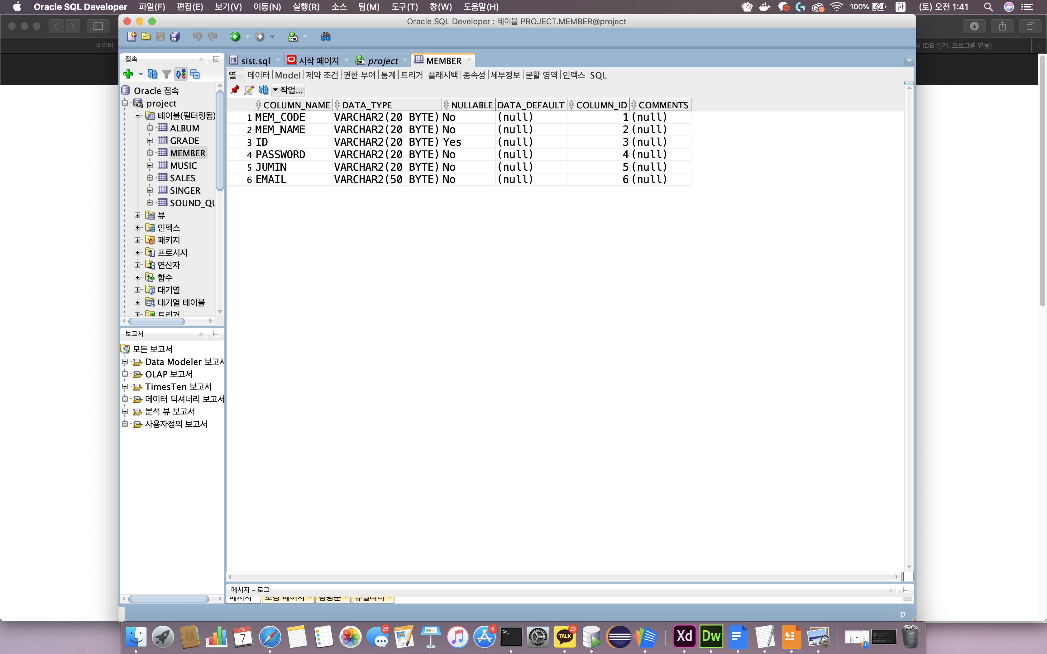
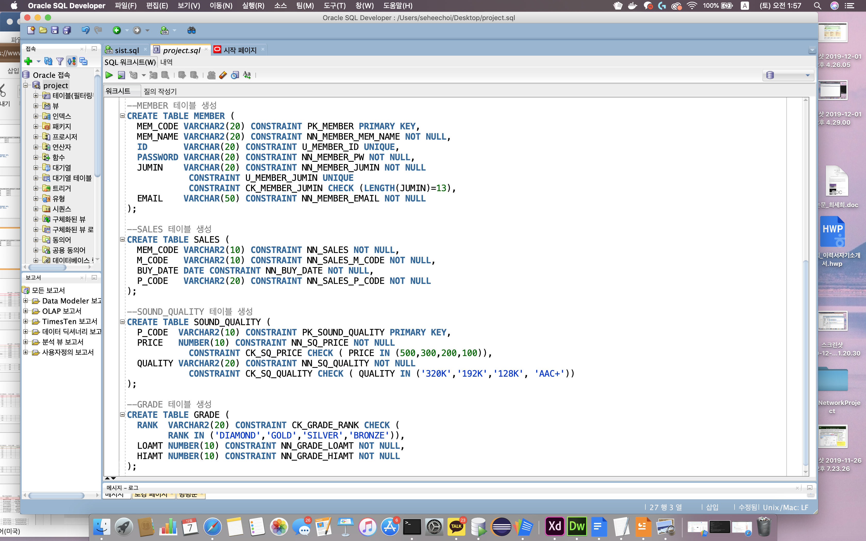
▶ MEMBER (회원)
테이블_4
01
02
03
04
회원 식별코드
회원 이름
회원 아이디
회원 패스워드
회원 주민등록번호
회원 이메일

Slide 7
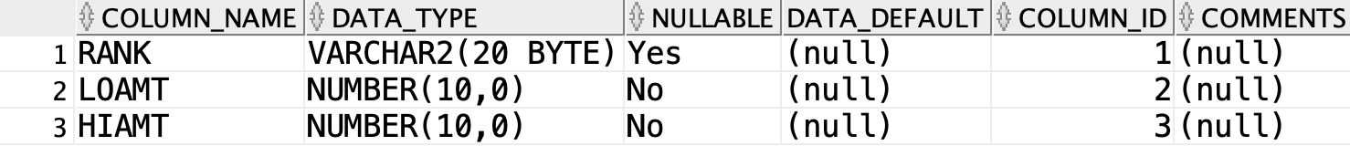
▶ GRADE (회원 등급)
테이블_5
01
02
03
04
등급 분류
등급별 최솟값
등급별 최댓값

Slide 8
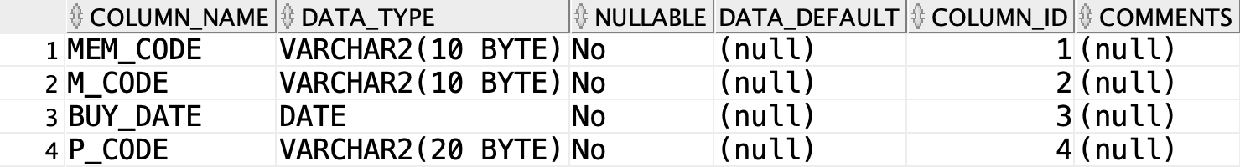
▶ SALES (판매)
테이블_6
01
02
03
04
회원 식별코드
음악 식별코드
구매한 날짜
가격 및 음질 식별코드

Slide 9
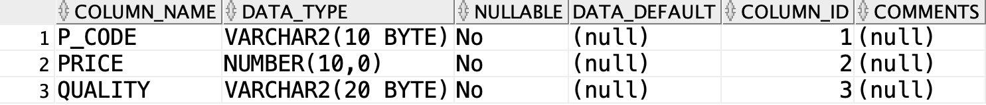
▶ SOUND_QUALITY (음질 및 가격)
테이블_7
01
02
03
04
가격 및 음질 식별코드
음질에 따른 가격
음악 음질 분류

Slide 10
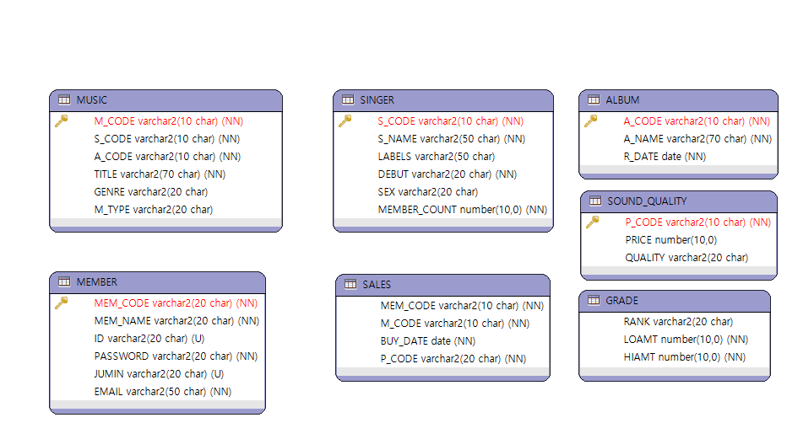
ERD
01
02
03
04

Slide 11
1. 실시간 차트(TOP100) 2. 장르별 인기 순위(TOP10) 3. 세대별 인기 노래 순위(TOP10) -정진 4. 세대별 인기가수(TOP5) -정진 5. 걸그룹 노래 순위 TOP30 6. 가장인기있는 앨범 TOP10(앨범에 속해있는 음악 다운로드횟수로 순위지정) 7. 소속사별 가장 인기있는 가수 8. 국내 해외 비교 9. 그룹별 제일 많은 노래가 팔린 그룹의 이름과 판매개수 10. 연도별 매출 11. 월별 매출 12. 회원등급 및 포인트 13. 여성회원 별 다운로드 한 곡 순위 14. 00이가 좋아하는 음악 장르 ( 다운로드 )- 정진 15. 00이가 좋아하는 아티스트의 노래 목록 (다운로드) -정진 16. 등급별 유저들이 가장 많이 구매한 음질순위 -정진
쿼리문
01
02
03
04

Slide 12
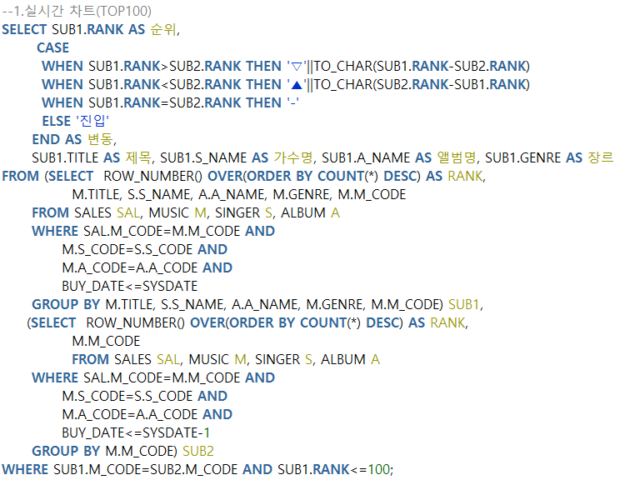
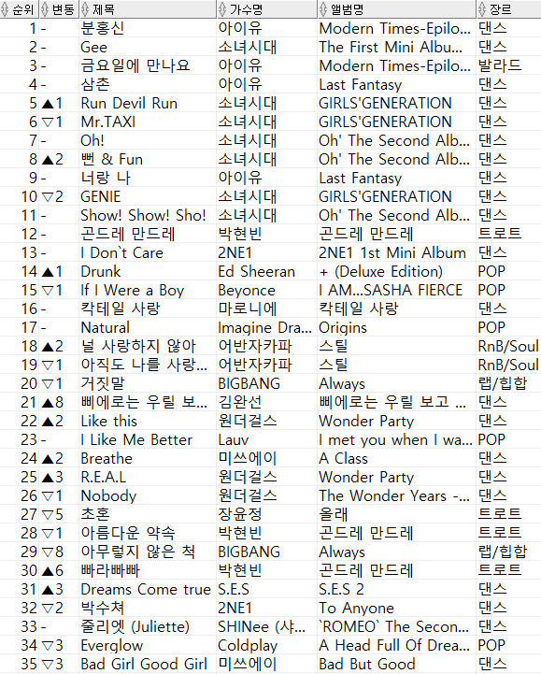
1. 실시간 차트(TOP100)
쿼리 실행
01
02
03
04

Slide 13
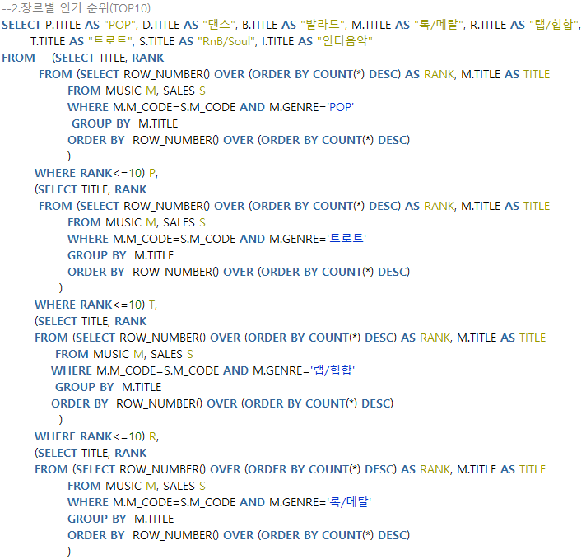
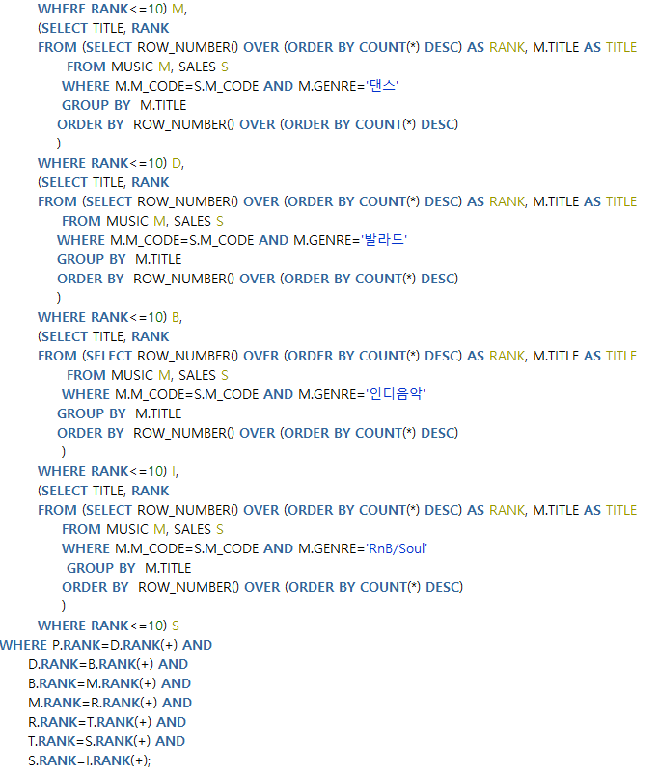
2. 장르별 인기 순위(TOP10)
쿼리 실행
01
02
03
04

Slide 14
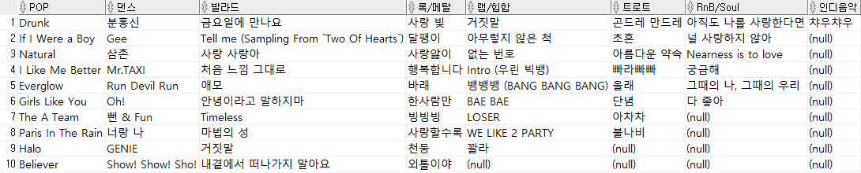
2. 장르별 인기 순위(TOP10)
쿼리 실행
01
02
03
04

Slide 15
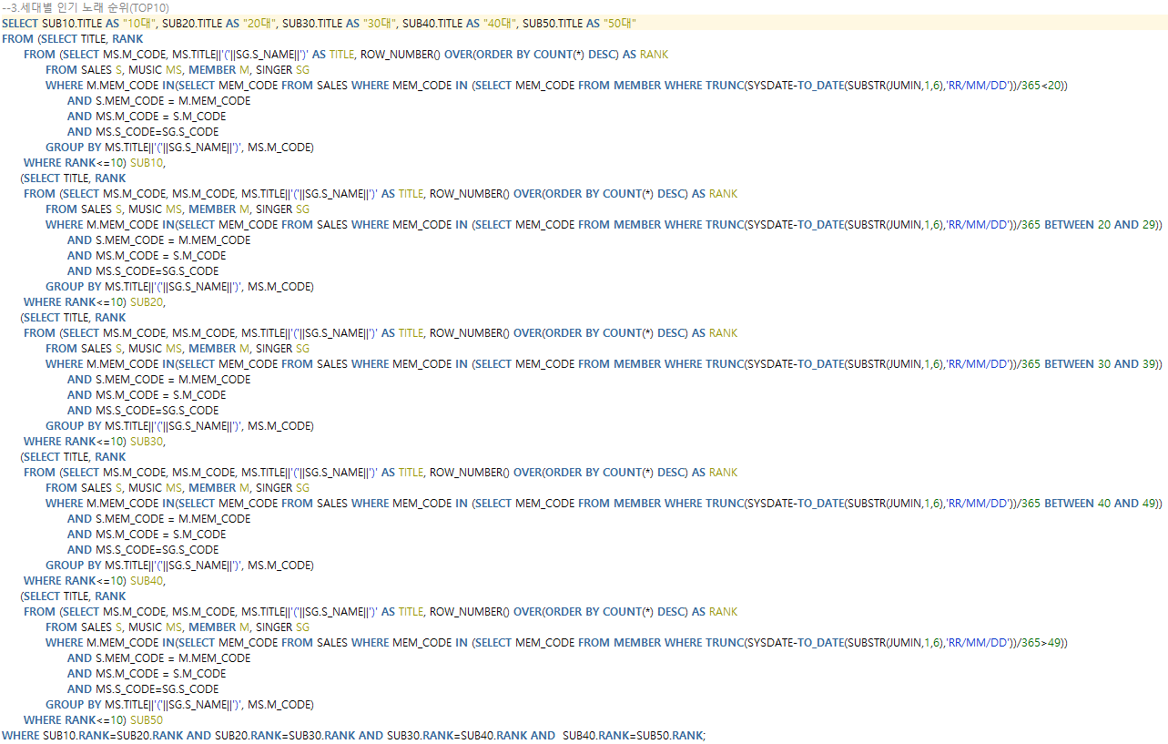
3. 세대별 인기 노래 순위(TOP10) -정진
쿼리 실행
01
02
03
04

Slide 16
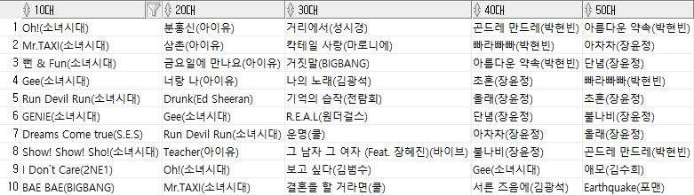
3. 세대별 인기 노래 순위(TOP10) -정진
쿼리 실행
01
02
03
04

Slide 17
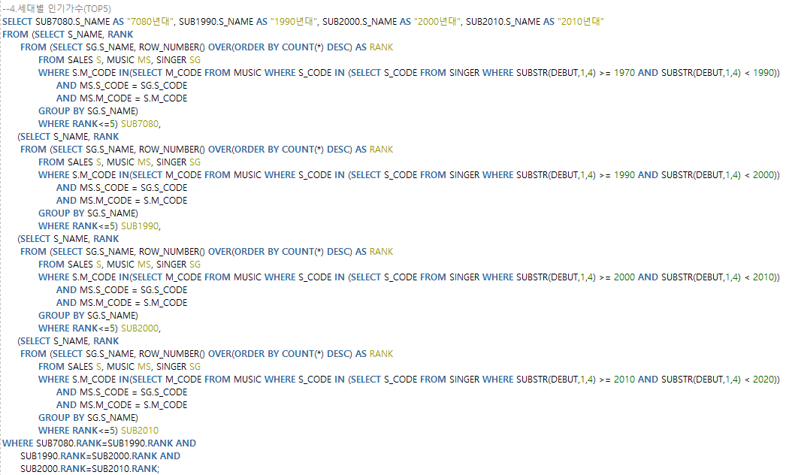
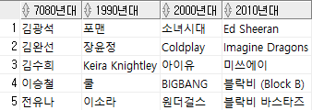
4. 세대별 인기가수(TOP5) -정진
쿼리 실행
01
02
03
04

Slide 18
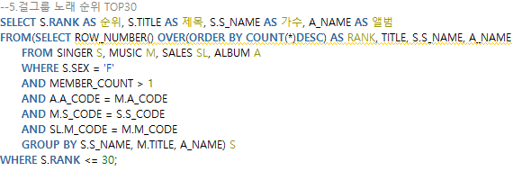
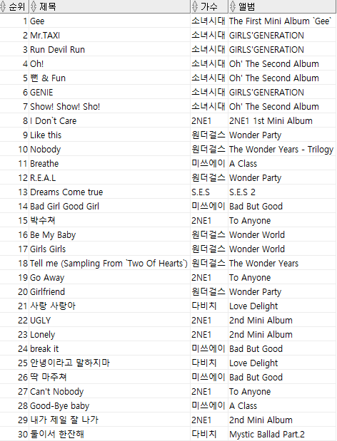
5.걸그룹 노래 순위 TOP30
쿼리 실행
01
02
03
04

Slide 19
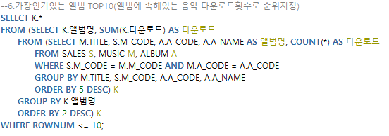
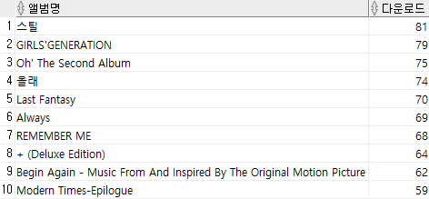
6. 가장인기있는 앨범 TOP10 (앨범에 속해있는 음악 다운로드횟수로 순위지정)
쿼리 실행
01
02
03
04

Slide 20
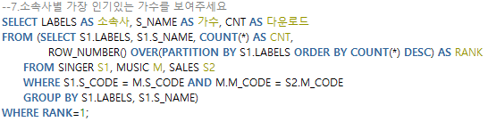
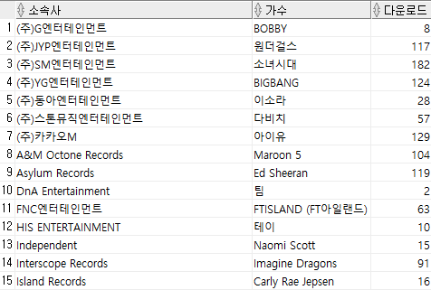
7. 소속사별 가장 인기있는 가수
쿼리 실행
01
02
03
04

Slide 21
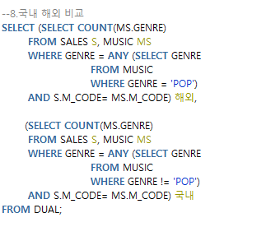
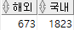
8. 국내 해외 비교
쿼리 실행
01
02
03
04

Slide 22
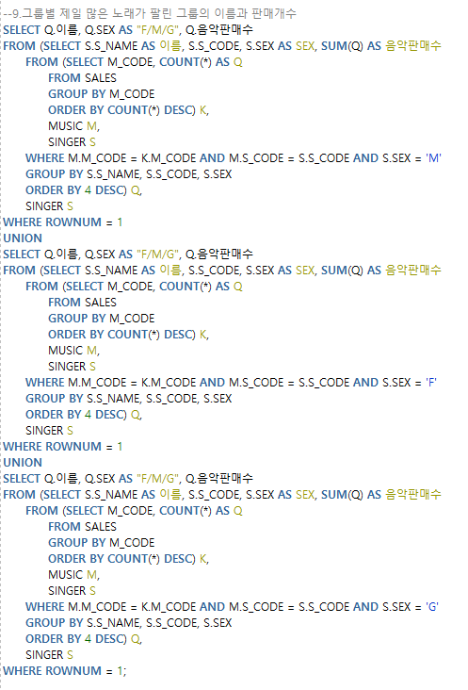
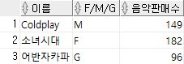
9. 그룹별 제일 많은 노래가 팔린 그룹의 이름과 판매개수
쿼리 실행
01
02
03
04

Slide 23
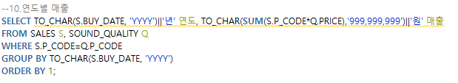
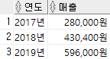
10. 연도별 매출
쿼리 실행
01
02
03
04

Slide 24
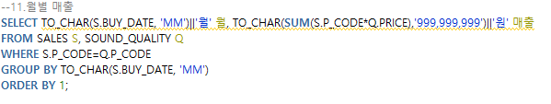
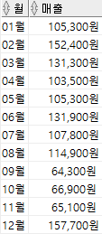
11. 월별 매출
쿼리 실행
01
02
03
04

Slide 25
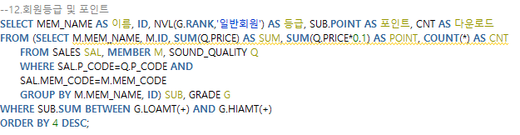
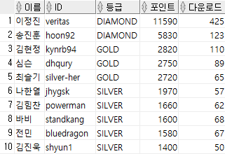
12. 회원등급 및 포인트
쿼리 실행
01
02
03
04

Slide 26
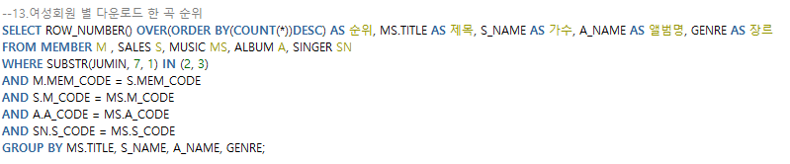
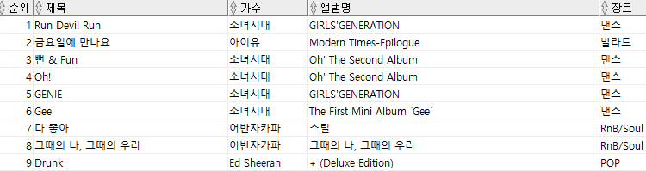
13. 여성회원 별 다운로드 한 곡 순위
쿼리 실행
01
02
03
04

Slide 27
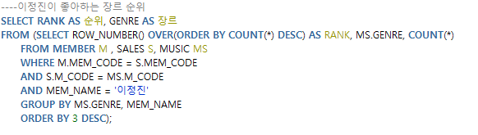
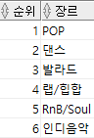
14. 00이가 좋아하는 음악 장르 ( 다운로드 )- 정진
쿼리 실행
01
02
03
04

Slide 28
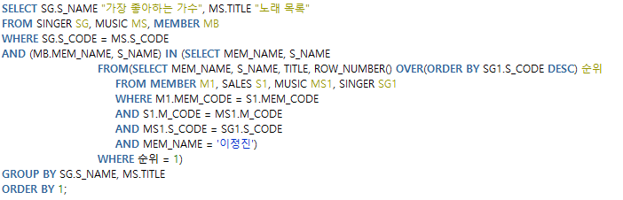
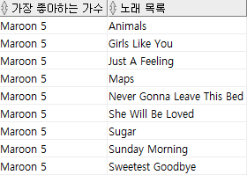
15. 00이가 좋아하는 아티스트의 노래 목록 (다운로드) -정진
쿼리 실행
01
02
03
04

Slide 29
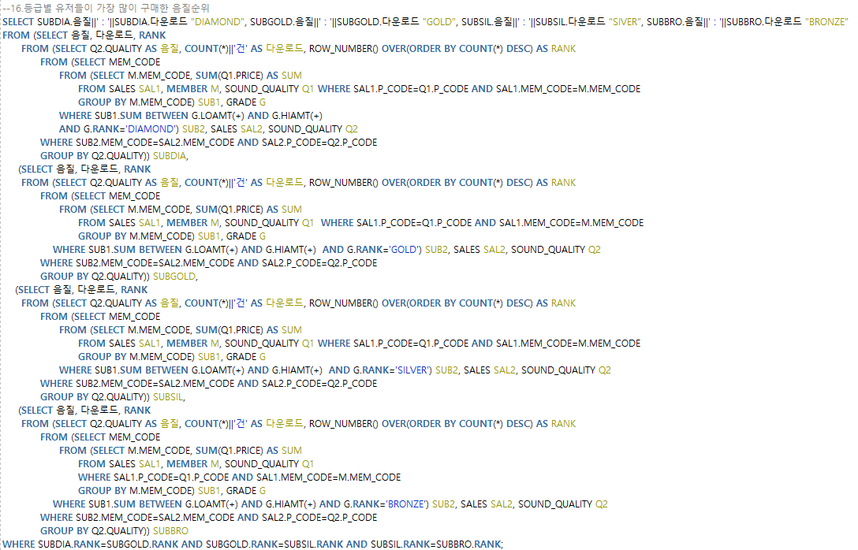
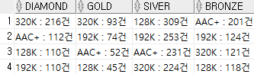
16. 등급별 유저들이 가장 많이 구매한 음질순위 -정진
쿼리 실행
01
02
03
04

